Slide 1

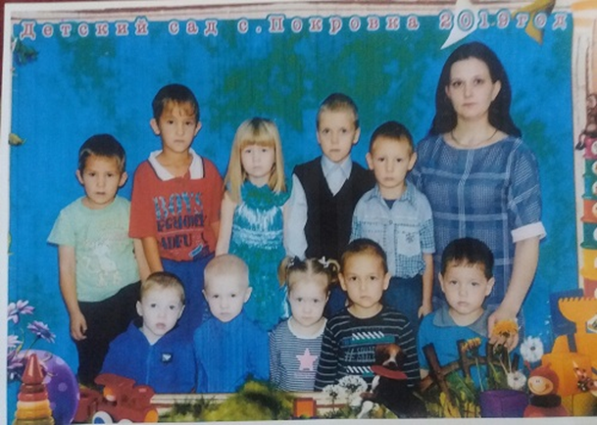
Структурное подразделение
МАОУ Сорокинской СОШ № 3
Покровский детский сад
2019г
Каникулярная сессия
Марафон открытых консультаций 02.11.2019 г.
ДАТА | Наименование мероприятия/формат | Участники | Проект НПО | Кураторы/ ответственные
02.11.2019 | 1.Какова специфика образовательного процесса в моей школе/детском саду? / практикум/ | Родители | Проект «Поддержка семей, имеющих детей» «Мой детский сад» | Ст.воспитатель Балабас Ю.В.
 | 2.Во что лучше играть с ребенком в зависимости от возраста? |  | «Развитие» | Воспитатель Великая А.И.
 | 3.Как уберечь ребенка от инфекций? Как сохранить зрение? Как избежать переутомления и помочь ребенку восстановить силы? |  | «Здоровье» | Воспитатель Великая А.И.
 | 4.Как вызвать у ребенка доверие и желание делиться своими переживаниями? Как правильно наказывать ребенка и нужно ли это делать? Как справиться с детской истерикой? /мастер –классы / |  | «Воспитание» | Воспитатель Великая А.И.
 | 5.Как замотивировать детей на интересные и полезные дела? Как правильно организовать досуг с ребенком? /рекомендации / |  | «Развитие» | Воспитатель Великая А.И.
 | 6.Как научиться разговаривать с детьми на одном языке? Как выстроить с ними доверительные отношения? /рекомендации/ |  | «Гармония в семье» | Воспитатель Великая А.И.
 | 7.Какие новшества ожидают детей и родителей благодаря реализации НПО? / практикум/ |  | «Нацпроект» | Ст.воспитатель Балабас Ю.В.

